Slide 1
Le temps des rois (2)
Les « grands » rois des Temps Modernes
XVIe-XVIIIe siècles

Slide 2
François Ier (1515-1547👑)
Un protecteur des Arts et des Lettres à la Renaissance
Comment le roi François Ier utilise-t-il la culture et l’art pour montrer sa puissance ?

Slide 3
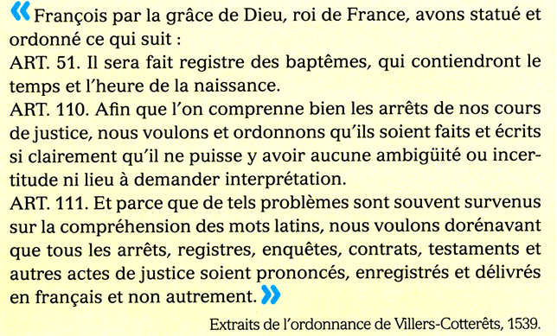
I) François Ier, roi de France
+ guerres (perdues) en Italie

Slide 4
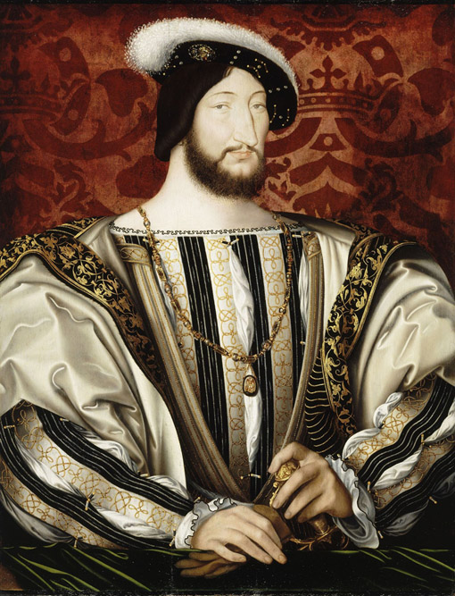
II) François Ier et Léonard de Vinci
François Ier favorise la Renaissance en France sur les plans artistique et intellectuel (création du Collège Royal en 1530 et de l’Imprimerie royale en 1538).
Le personnage de Léonard de Vinci permet de faire le lien entre l’Italie et la France.
.
François Ier par François Clouet (1530)

Slide 5
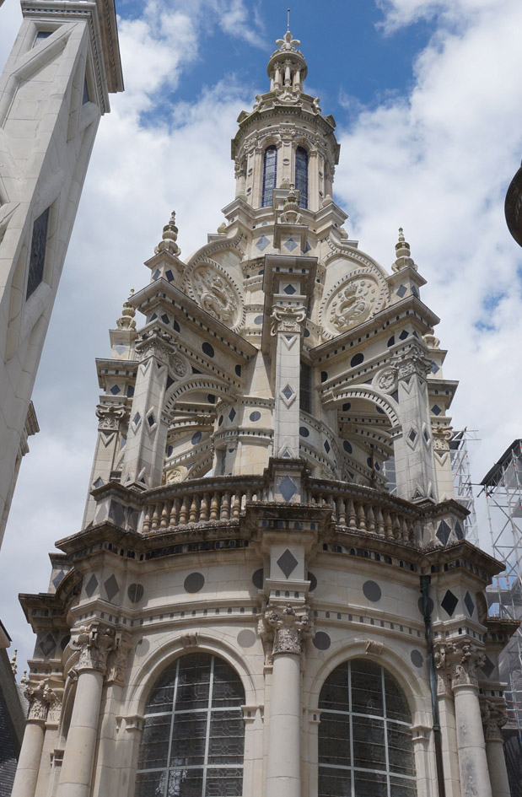
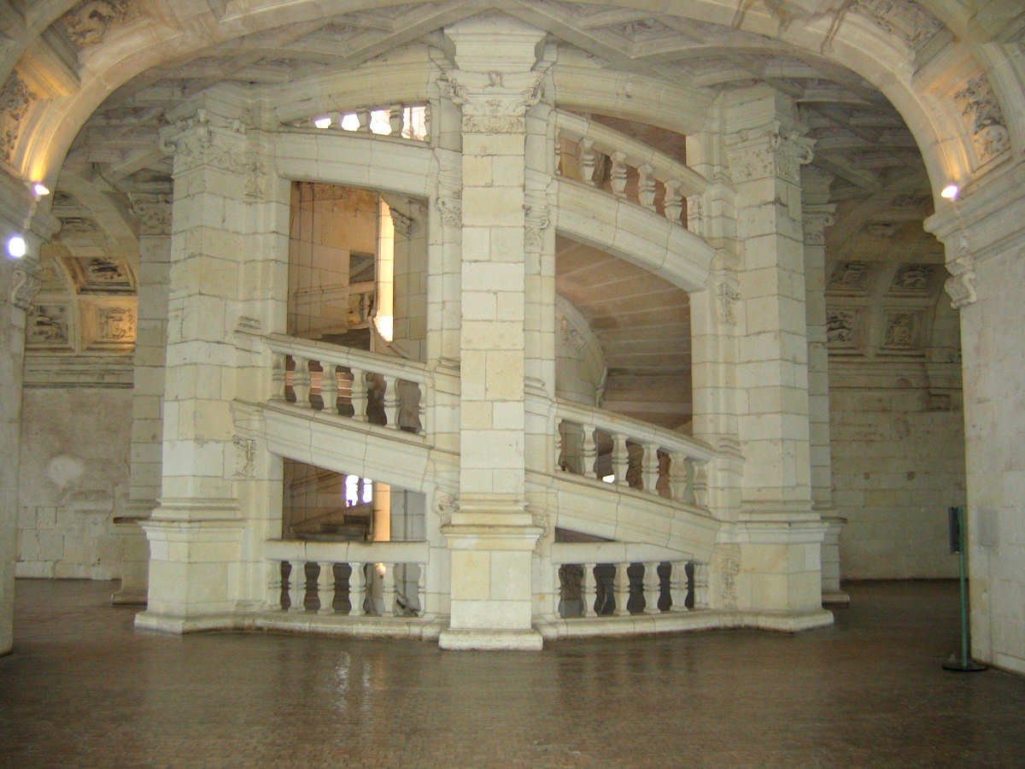
III) Chambord, expression de la puissance royale
François Ier réside très peu à Chambord, mais y invite son ennemi Charles Quint car ce château met en scène le prestige politique du roi (au centre de tout).
L’escalier à double hélice de Chambord a été dessiné par Léonard de Vinci (mort avant la construction)

Slide 6
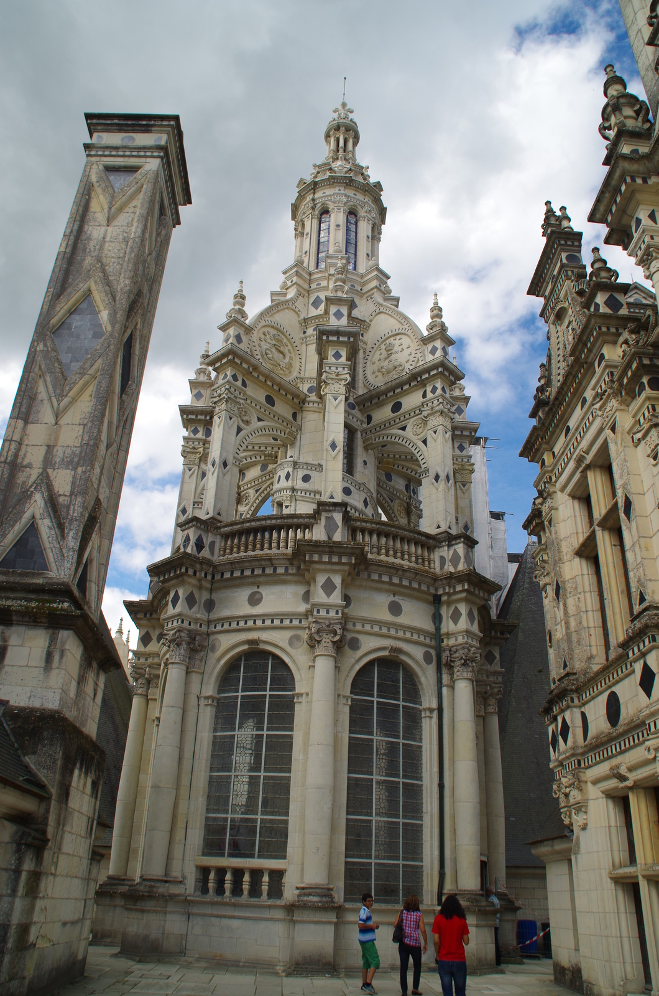
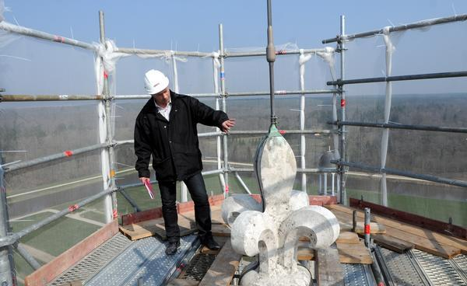

Slide 7
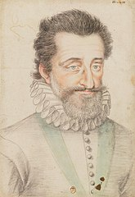
Henri IV (1594-1610👑)
et l’Edit de Nantes (1598)
Quel est le rôle du roi Henri IV dans les Guerres de Religion ?
En 1602

Slide 8
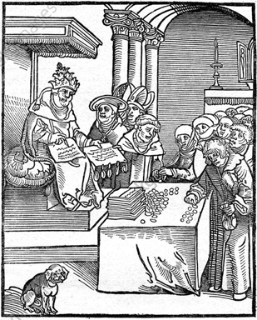
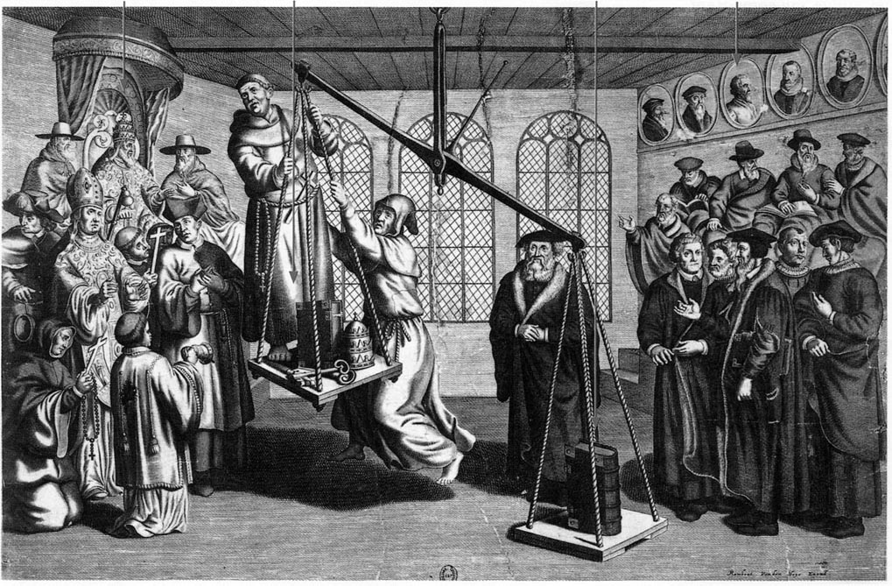
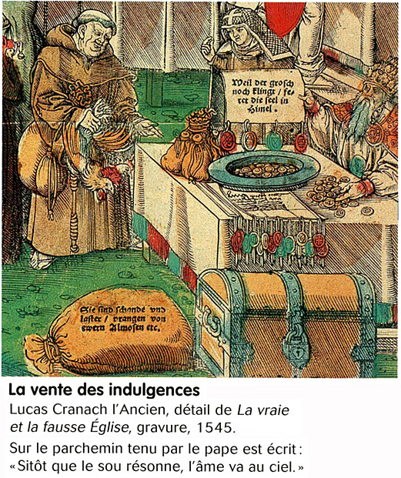
I) Catholiques et protestants dans le Royaume de France au milieu du XVIe siècle
Henri de Navarre est un membre de la famille royale converti à la religion chrétienne protestante.

Slide 9
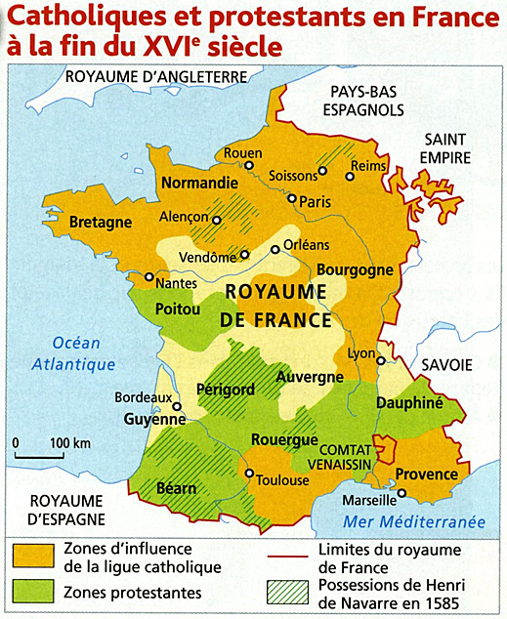
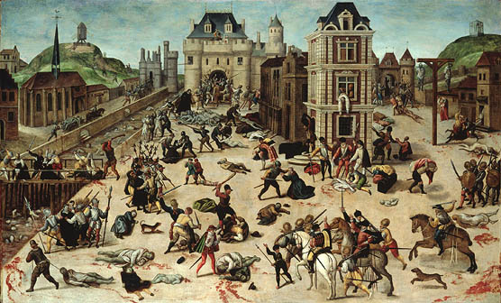
II) Henri de Navarre et les Guerres de Religion
Henri de Navarre est un des chefs du parti protestant. Il est épargné lors du massacre de la Saint-Barthélémy car il appartient à la famille royale.

Slide 10
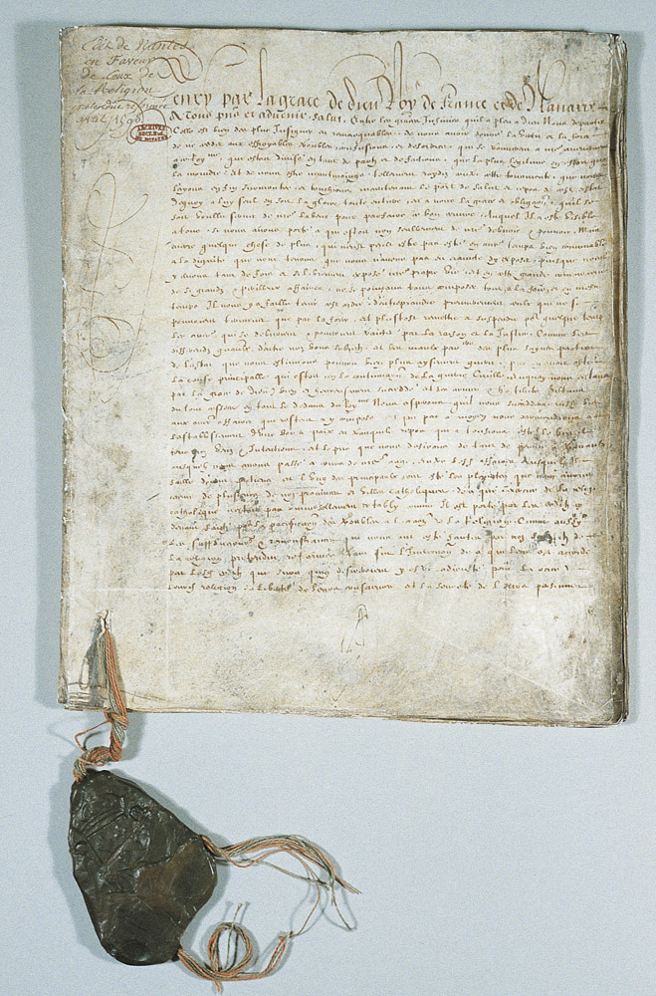
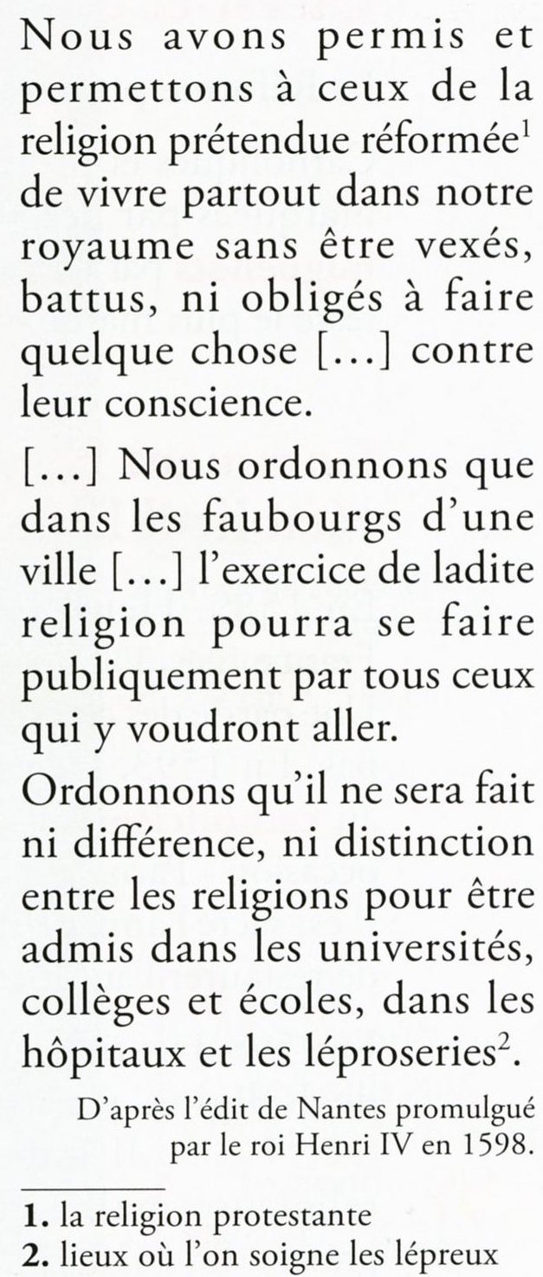
III) Henri IV et l’Edit de Nantes (1598)
Henri de Navarre s’étant converti au catholicisme pour être sacré roi, il impose un édit de tolérance (qui ne met cependant pas à égalité catholiques et protestants dans le royaume de France).

Slide 11
Louis XIV (1643-1715👑)
Le roi Soleil à Versailles
Louis XIV a-t-il été un grand roi de France ?

Slide 12
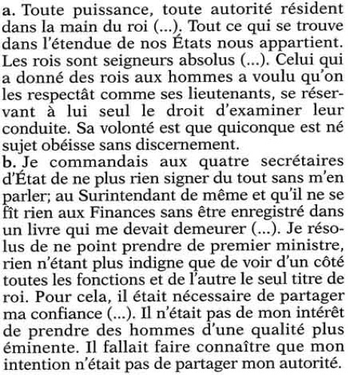
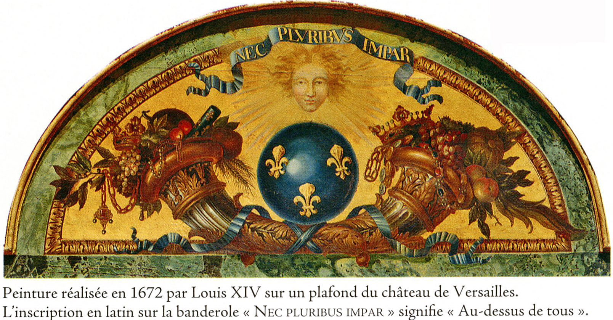
I) Louis XIV, roi de France
Louis XVI théorise la monarchie absolue de droit divin. Dans la réalité, son pouvoir est énorme et arbitraire, mais il n'est pas absolu car il doit respecter certaines coutumes.

Slide 13
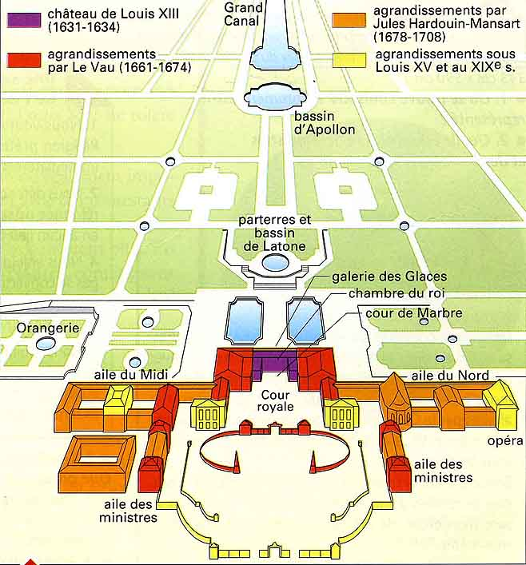
II) Versailles, cœur du Royaume de France
Le château de Versailles ainsi que la vie qui s’y déroulait sont une mise en scène de la monarchie absolue de droit divin.

Slide 14
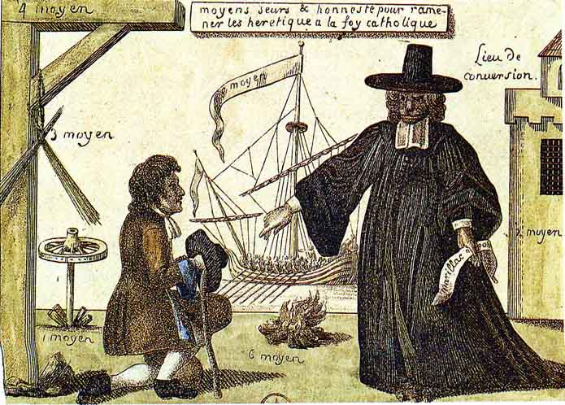
III) Les Français sous le règne de Louis XIV
Sous le règne de Louis XIV, le peuple souffre, écrasé d’impôts. Avec la révocation de l’édit de Nantes en 1685, les protestants sont persécutés et beaucoup quittent la France. C’est un désastre économique et social.

Slide 15
IV) La première colonisation française
Voir diaporama spécifique

